Slide 1
Студентський науковий ботанічний гурток "Дивовижна флора"
Керівники:
доцент кафедри ботаніки, дендрології та лісової селекції, к.б.н. Чурілов А. М.
Доповідач:
Довгань Юлія, староста гуртка, студент 1 курсу ННІ лісового і садово-паркового господарства
Київ - 2022

Slide 2
Основною метою створення гуртка є:
поглиблення знань в галузі ботаніки;
2
формування у студентів інтересу й потреби до наукової творчості;
3
сприяння підвищенню рівня наукової підготовки студентів;
4
розвиток творчого мислення, наукової самостійності, підвищення внутрішньої організованості, свідомого відношення до навчання, поглиблення й закріплення отриманих у процесі навчання знань;
1

Slide 3
Завдання гуртка:
забезпечення активної участі студентів у проведенні наукових конференцій, конкурсів на кращу наукову працю, наукових семінарів;
формування в студентів інтересу до наукової творчості, навчання методиці й способам самостійного вирішення наукових завдань у галузі ботаніки;
допомога студентам в оволодінні методикою й навичками проведення самостійних наукових досліджень і розробки наукових проблем.

Slide 4
Організація роботи гуртка:
12 учасників гуртка – студенти першого, другого курсу ННІ лісового і садово-паркового господарства, першого курсу Факультету Захисту рослин, біотехнологій та екології.
Засідання гуртка проводяться раз на місяць.
Студентами обирається тематика наукових досліджень; проводиться аналітичний огляд літератури за обраною тематикою.
На засіданнях гуртка розглядаються питання навчання студентів основам методики ведення наукового дослідження, обговорюються результати наукової праці членів гуртка (наукові доповіді, реферати й конкурсні роботи й т.п.).
Протягом 2021 – 2022 навчального року проведено 3 засідання у режимі онлайн, та одне очно у Ботанічному саду НУБіП України та НПП Голосіївський з метою вивчення флористичного різноманіття.

Slide 5
Тематика досліджень гуртківців у 2021–2022 навчальному році
1. С. Г. Навашин – вітчизняний ботанік світового рівня
Гапоненко А., студент ФЗРіБ 2 курс.
2. Раритетні представники родини Orchidaceae Juss. Флори Києва. Довгань Ю., студентка ННІ ЛіСПГ 1 курс.
3. Забезпечення раритетних представників родини жовтецевих (Ranunculaceae juss.) територіальною охороною у межах Сумської області.
Певно О., студентка ФЗРіБ 2 курс.
4. Поширення раритетних представників судинних рослин об’єктами Смарагдової мережі Київської області.
Козаченко М., студент ННІ ЛіСПГ 1 курс.
5. Раритетні представники лісових угруповань Святошинського лісництва (м. Київ)
Лендел А., студентка ННІ ЛіСПГ 1 курс.

Slide 6
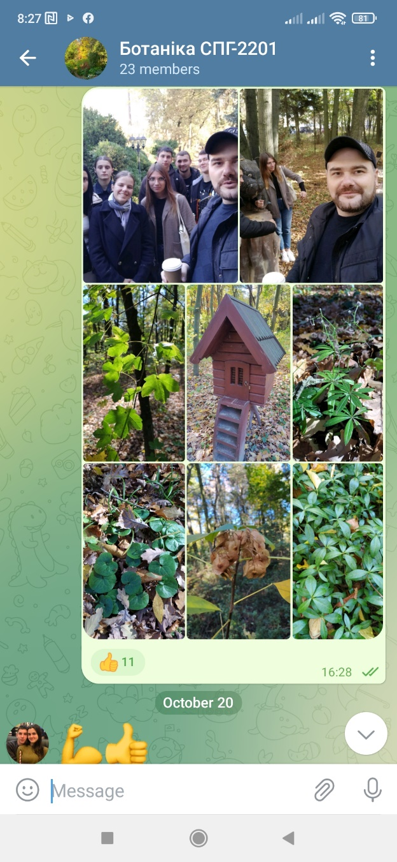
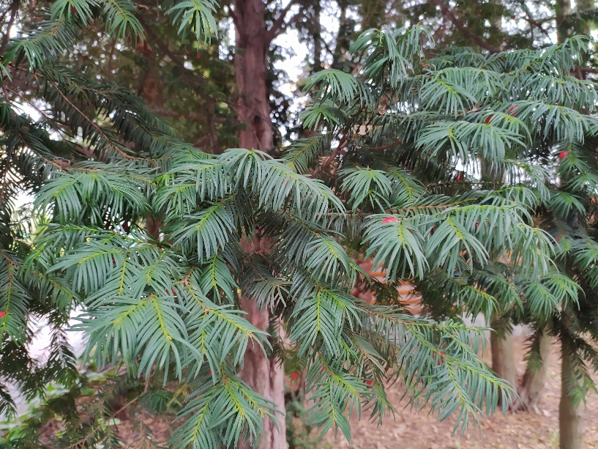
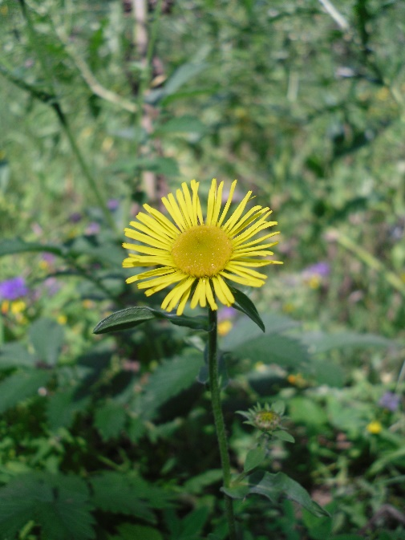
Екскурсія до Ботанічного саду НУБіП України
Члени гуртка “Дивовижна флора” під час екскурсії
(вересень, 2022)

Slide 7
Перспективи розвитку та удосконалення діяльності гуртка
Розширення тематики ботанічних досліджень, поглиблення знань з екології рослин, фітоіндикації, лісової фітоценології;
Активізація співпраці зі студентами гуртківцями інших кафедр та ВНЗ в формі інтерактивного спілкування;
Участь у всеукраїнських та міжнародних конференціях, конкурсах та проектах.

Slide 8
Дякую за увагу!

